Slide 1


Slide 2
§6.3 8255A的应用举例
举例说明8255A在开关电路、键盘接口中的应用。
此外，8255A还可用于扬声器和CRT控制接口电路、A/D和D/A接口电路等许多场合。
由于选通方式比较复杂，这里仅介绍方式0的几个应用实例。

Slide 3
§6.3 8255A的应用举例
6.3.1 基本输入输出应用举例
6.3.2 键盘接口

Slide 4
6.3.1 基本输入输出应用举例
在工业控制等实际应用场合，经常需要检测开关状态，并用LED等显示出来。在交通灯控制方面，也有类似的应用。
例1 某检测系统中有8个开关K₇～K₀，要求不断检测它们的通断状态，并显示在发光二极管LED₇～LED₀上。开关断开，相应的LED点亮；开关合上，LED熄灭。试设计硬件电路，并编写有关的控制程序。

Slide 5
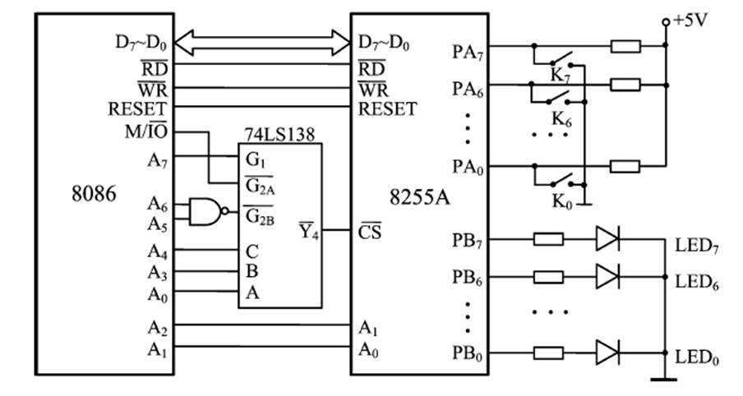
1）硬件电路设计
用8086 CPU、8255A和74LS138译码器等芯片及开关、显示器等构成如下硬件电路，来实现上述功能。
图6.18

Slide 6


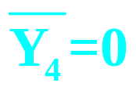
A口输入，PA₇~PA₀接8个开关K₇~K_{0，}B口输出，PB₇~PB₀接显示器LED₇~LED₀。
8255A的 、 和RESET脚接CPU相应输出，D₇~D₀与低8位数据线D₇~D₀相连，8255A的4个口地址都应为偶地址，A₀总为0，用A₂A₁来选择4个端口。
当A₇A₆A₅=111，A₄A₃A₀=100时，译码器输出
选中8255A。
4个端口地址为F0H、F2H、F4H和F6H，对应于8255A的A口、B口、C口、控制口。

Slide 7
2)控制程序段设计
确定方式选择控制字
A口方式0输入，B口方式0输出，C口未用，相应位清0，控制字=10010000。
控字写入控制口F6H
将开关状态从PA引脚读入AL。若开关合上，AL中的相应位为0，断开则为1。
把AL中的内容从PB引脚输出
0-LED熄灭，表示相应的开关合上；
1-LED点亮，表示相应的开关断开。
不断循环，反复检测开关状态并显示
计算机速度很快，每次操作后要延迟一定时间。

Slide 8
程序：
MOV DX，0F6H ；控制字寄存器
MOV AL，10010000B ；控制字
OUT DX，AL ；写入控制字
TEST_IT：
MOV DX，0F0H ；指向A口
IN AL，DX ；读入开关状态
MOV DX，0F2H ；指向B口
OUT DX，AL ；B口控制LED
CALL DELAY_20S ；调延时20s子程序
JMP TEST_IT ；延时20s再检测
DELAY_20S：… ；延时20s子程序

Slide 9
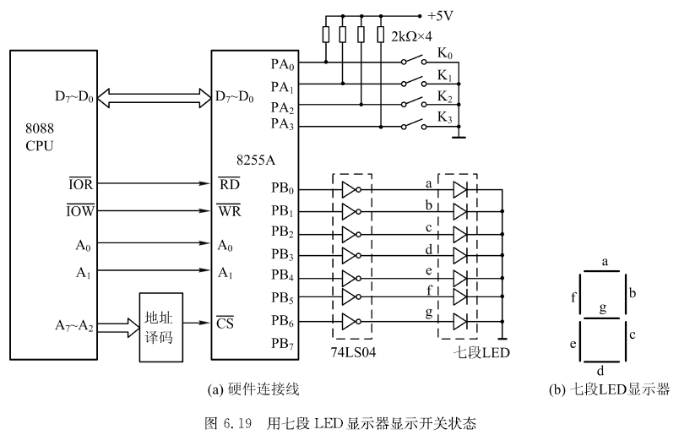
例2 读开关并用七段LED显示器显示开关状态
A口接4个开关K₃~K₀，PB的7位输出经74LS04反相驱动后，接到1个七段LED显示器上。
4个开关，共有16种状态，对应于16进制数字0~F。

Slide 10
8255A的A口工作于方式0，输入；B口方式0，输出。
七段LED共阴极接法。PB₀~PB₆接LED的a~g段，当PB_{i}=0时，经反相后使显示器正极为高电平，相应段点亮；PB_{i}=1时，相应段熄灭。

Slide 11
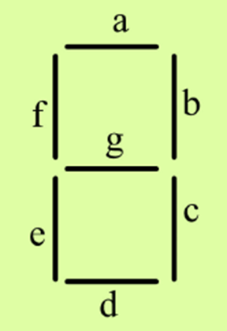
七段LED显示原理
如要显示数字0，g段应熄灭，其余段点亮，即向B口输出代码 0100 0000B=40H，最高位不用，清0（也可用作小数点）;
如要显示数字1，则点亮b、c段，其余段熄灭，代码为0111 1001B=79H。
由此可求得0~F的七段代码为：40H，79H，24H，30H，19H，12H，02H，78H，00H，18H，80H，03H，43H，21H，06H，0EH，其中字母B和D只能用小写字母b和d来表示。
程序如下页。

Slide 12
DATA SEGMENT
TABLE DB 40H，79H，24H，30H，19H，12H，02H，78H
DB 00H，18H，80H，03H，43H，21H，06H，0EH
；0~F的七段代码编码
DATA ENDS
CODE SEGMENT
ASSUME CS：CODE，DS：DATA
MOV AL，90H ; A口方式0输入, B口方式0输出
OUT 63H，AL ；输出控制字
IN_PA： IN AL，60H ；读A口
AND AL，0FH ；取低4位
MOV BX，OFFSET TABLE ；BX←七段代码表首地址
XLAT ；查表，AL←(BX+AL)
OUT 61H，AL ；输出到B口
CALL DELAY ；调用延时程序
JMP IN_PA ；继续读开关，显示
DELAY： … ；延时
MOV AH，4CH
INT 21H ；返回DOS
CODE ENDS
END

Slide 13
6.3.1 基本输入输出应用举例
6.3.2 键盘接口

Slide 14
6.3.2 键盘接口
构成键盘的开关有机械式、薄膜式、电容式和霍尔效应式等，PC上的键盘多用机械式开关。
为减少输入线，开关被排列成行、列矩阵。
检测是否有键压下前，先要确定键是否都松开。
检测到有压键后，应消抖动(Debance)，即延长20ms，再查看该键是否仍被压下。

Slide 15
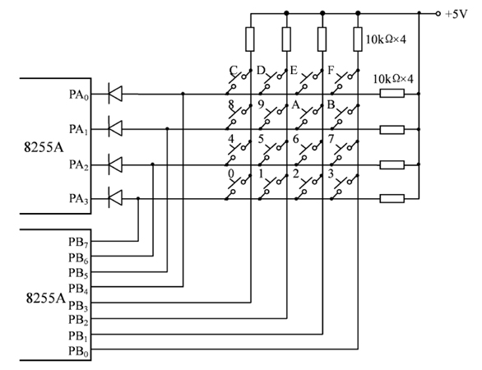
4行×4列键盘矩阵
PA_{3~0}输出到4行线
4行线输入到PB_{7~4}
4列线输入到PB_{3~0}
键未压下的列=1
压键的行列会接通
若置压键行为0
则对应列也为0
图6.20
键盘扫描：
1）是否所有键均松开？向每行输出0再读列，应都为1；
2）是，查有键压下？向每行输出0后读得有列为0；
3）有键压下，延时消抖动；
4）根据输出0和读得0的位置，获得该键的代码。

Slide 16
键的代码形成：
键0在3行3列，压下后从B口可读得D₇=0和D₃=0，其余位=1，故其编码为01110111B= 77H；
键6在2行1列，压下时D₆=0、D₁=0，其余位=1，故其编码为10111101B=BDH。
然后查表确定压下的键。

Slide 17
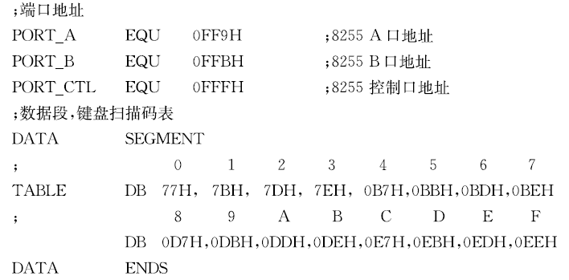
下面是键盘检测、去抖动、键值编码和确定键名的汇编语言程序。
程序运行后，若返回值AH=0，表示已读到有效的键值，并在AL中存有0~F键的16进制代码；
若AH=1，则表示出错。

Slide 18

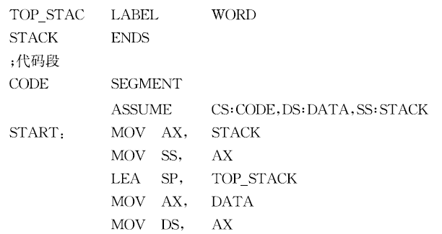
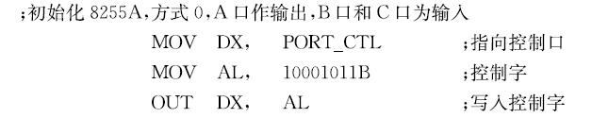

Slide 19
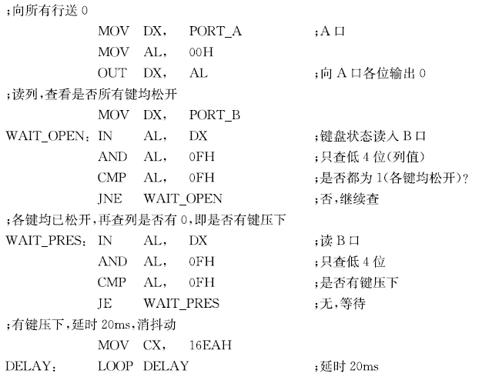

Slide 20
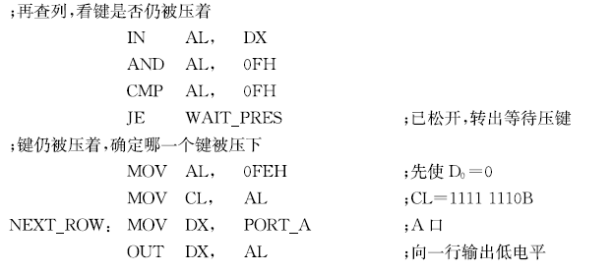
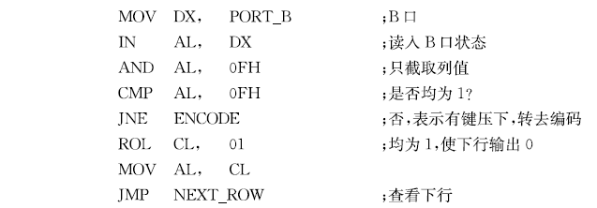

Slide 21
